Slide 1
PERIODOS DE AMERICA PRECOLOMBINA
LUIS FELIPE CASTRILLON

Slide 2
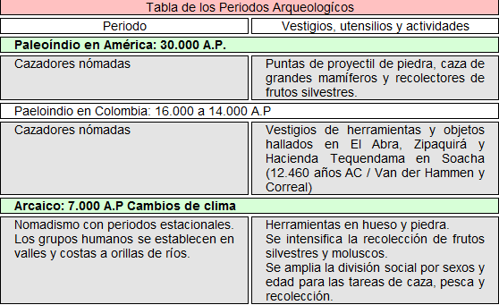

Slide 3
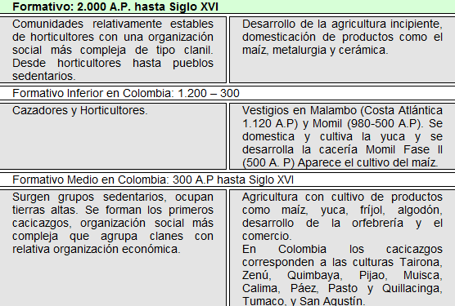

Slide 4
Marco Geográfico según José Alcina
América es joven y vieja a la vez
Es indígena y occidental
Se desprende de un tronco común
Pueblos que se enfrentaron a adversidades
Viene de grupos que hace 40 o 50 milenios pasaron por Bering (el origen del hombre Americano)
América continente y doble masa continental
Tierra mas alargada sentido norte -sur

Slide 5
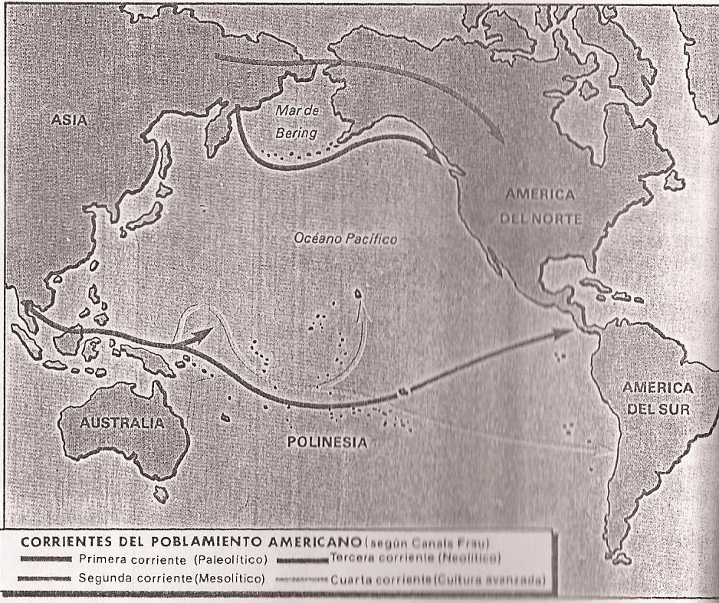

Slide 6
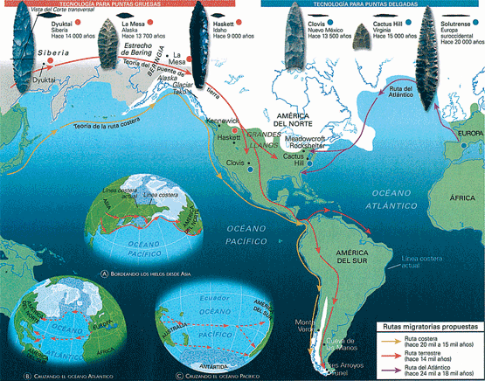

Slide 7
Diferencias de latitud
Deferencias de clima
Cadena montañosa de arriba abajo: montañas rocosas, sierra madre, andes
Combinación latitud-altitud= diferentes paisajes
Tierras bajas con ríos caudalosos
Dos triángulos con un pasillo: desplazamiento, difusión, e interrelación de poblaciones animales y humanas
Continente aislado

Slide 8
Todo en conjunto da, macro gama de paisajes:
DESIERTO POLAR O TUNDRA donde habitan esquimales
LAS MESETAS DEL COLORADO: suroeste de los Estados Unidos
Bosques orientales de Norte América
Llanuras o praderas del medio Oeste
Bosque tropical lluvioso del sistema fluvial Amazonas-orinoco, o de la costa septentrional del pacifico entre Ecuador y Colombia
La llanura Katarsica de Yucatán hogar delos antiguos Mayas
La puna helada d e las tierras altas del Perú - Bolivia

Slide 9
Dentro de lo macro se da lo micro…LOS NICHOS ECOLOGICOS
Allí el hombre lucho y se adapto… variedad cultural
Aéreas del Maíz y de la Yuca, del bisonte en Norte América, del salmón en el noroeste
Variedad de caracteres raciales o lingüísticos. El zapoteca es hablado por 200.000 indios; pero es tan grande que en él hay múltiples lenguas.
Los estudiosos buscan en el estudio de las lenguas la AMERICANIDAD

Slide 10
Para analizar este tema decidimos dejar de lado la AMERICA MARGINAL (área norteamericana, el Caribe y las tierras bajas de América del sur, e incluso algunas de la AMERICA NUCLEAR como huasteca)
Solo queremos insistir en rasgos fundamentales

Slide 11
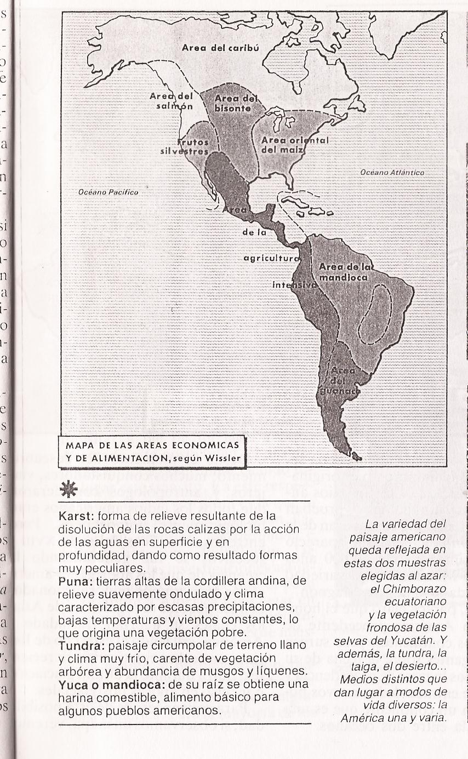

Slide 12
CULTURAS A EXPONER:
VER LISTADO
NORMAS DE EXPOSICION:
TRABAJO ESCRITO
MAPA CONCEPTUAL
PRESENTACION POWER POINT
PRESENTAR TODO EN MEDIO DIGITAL Y FISICO
TODO TRABAJO DEBE CONTENER UBICACIÓN GEOHISTORICA, ESTRUCTURAS, ETC
PUEDEN HACER USO DE VIDEOS, MUSICA, IMAGEN, ARTE, ETC
REALIZAR UN PLAN CLASE CON LOS REQUERIMIENTOS PERTINENTES

Slide 13
Primeros americanos:
Homo sapiens 50.000 años en el viejo continente. El cro magnon
Antes se consideraba que los indios eran biologicamente homogeneos
Los cientificos del siglo XVIII decian:
Los grupos se realcionan con mogoloides Asia
Estrecho de Bering. 90 km de distancia. Glaciaciones del pleistoceno, menor cantidad de agua aflora tierra. La glacion wisconci 70.000 , el hombre pasa entre el 70.000 y el 28.000

Slide 14
Dicen los antropologos:
Mongoloides
Astraloides
Melanosoides
Caucasoides
Primeros pobladores Amurianos, luego los anteriores
Origen unico: Hrdlica asiaticos, una sola raza con subrazas
Origen unico: Paul Rivet. 4 oleadas:
Australianos
Malayo-polinesio
Esquimal
Asiatico
ORIGEN OCEANICO

Slide 15
SE CONCLUYE QUE:
No hay poblacion autoctona
No hay amerindios homogeneos
Hay un predominio mongol
Existen otras oleadas de diferentes tipos humanos?

Slide 16
Hombre creador recolector Cronologia de entrada y expansion
Primeros pobladores:
ETAPA ARQUEOLITICA: es el paleolitico europeo.
Piedra antigua, es la industria tosca, elemental, lascas mas o menos desbastadas, cantos rodados golpeados para hacer bordes cortantes, falta de talla bifacial
Aprovechacion de materiales oseos: OLD CROW, YUKON en Canada. Tienen 25.000 años de antigüedad.
Huesos de fauna extiguida
Restos de fuegos u hogares con materiales ajenos a su localizacion

Slide 17
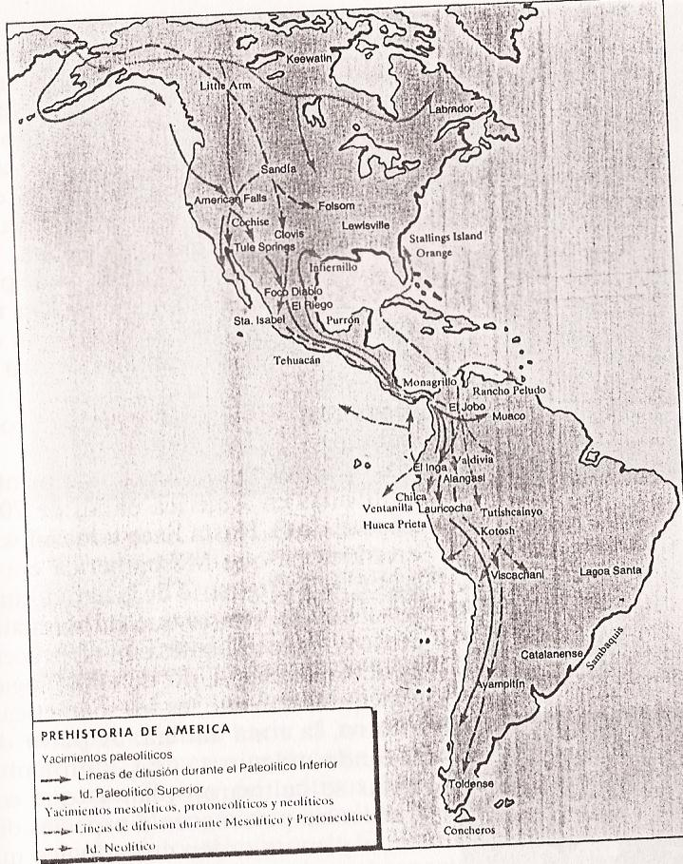

Slide 18
ETAPA CENOLITICA
Piedra nueva: 12000 a 5000 a.c se subdivide en:
Inferior: 12000 a 7000
Superior: 7000 a 5000
Puntas de proyectil
Cuerpo foliaceo
Talla bifacial y acanalada para mayor enjuage
Las mas antiguas: Clovis: 5 a 12 cm. Mexico, guatemala, costa rica.
Las mas recientes: Folsom: talla mas cuidada, mayor tamaño
Otro tipo: sandia

Slide 19
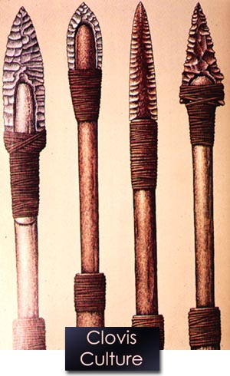
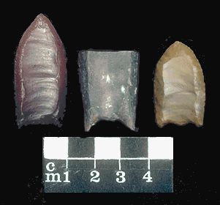

Slide 20
Cenolitico inferior:
La gente se dedica a la caza de animales tanto grande como pequeños
Es la base de la economia y la subsistencia
Cenolitico superior:
Aprovechan lacustres y marinos
Es la familiarizacion de ciclos (primer paso al cultivo)
Yacimientos: intihuasi, lauriconcha, LAGOA SANTA, INGA: pinturas rupestres (animales, caza, manos en negativo)
Nuevas mentalidades
Cuevas del Peru, Norte de Chile, Patagonia

Slide 21
Cazador recolector
Mas tiempo libre
Crea pautas de comportamiento complejo:
Codifica practicas religiosas (base animista)
Ritos magicos que propician caza
Ritos de iniciacion
Aquí no hay excedentes todos cooperan… comunidad

Slide 22
Surgen especializaciones culturales
Pescadores-recolectores: concheros en 5to milenio. Costas del atlantico, pacifico y caribe
Cazadores – recolectores: trashumantes valles interandinos
No todos evolucionaron, hoy siglo XX sobreviven tradiciones paleoliticas:
Ge en Brasil, Warru en delta Orinoco, Guahibo en selvas de Colombia y Venezuela, Waika en Venezuela

Slide 23
Hombre aprende a sembrar
Año 7000
Empiezan modos propios del neolitico
Retroceso de glaciares
Empobrece fauna del pleistoceno
Incremento de actividad recolectora (vegetales y productos marinos):
Recolectan frutos pueblos ceteros de Norte America
Marineros y concheros o sambiques mesclados con utencilios liticos
Cultivo de plantas genera nuevas formas sociales de organización en las diferentes situaciones
El maiz
Caza de animales pequeños
Domesticacion llama, chihuahua, cobaya
Ausencia de pueblos pastores: falta de animales de carga, tiro y monta. Deficit de proteinaCronologia de entrada y expansion

Slide 24
4 centros independientes
Meso america
Zona andina
Desde 2º milenio a.c se cultivan plantas con diferente orden cronologico
Tierras bajas tropicales… aclimatacion de plantas mandioca o yuca, cacauate, batata, piña… luego van a meso america y andina
Zona orientas EEUU: cultivos y adaptacion 8vo milenio hasta llegada ESPN

Slide 25
agricultura
Nuevos nichos diferentes
Diferencia demografica
Diferenciocion sexual
Diferenciacion en el trabajo
El ocio creador:
Nuevas soluciones a necesidades
Perfeccionamiento de tecnicas
Alfareria
Piedras pulidas
Construyen casas (bodega y abrigo)
Tejidos (cultivo algodon)
Se amplia la cosmovision (culto, ritos funerarios, templos)
Mas produccion
Mas poblacion
Continua con America Nuclear: ES EL FORMATIVO 1500 A.C

Slide 26
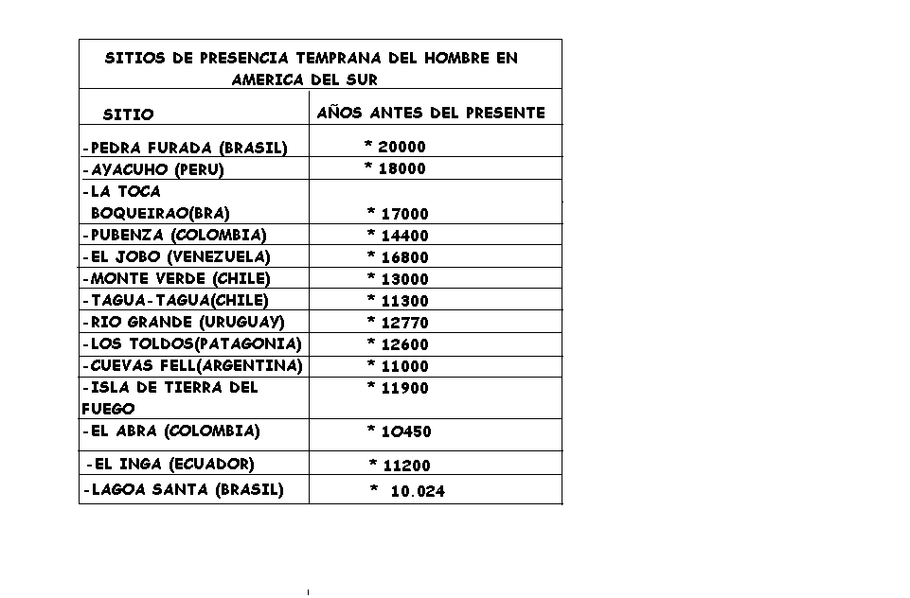
vestigios

